Slide 1

Einführung in
Adam Pluta
22.05.2019
3. Jahrestreffen Forschungsnetzwerks Energiesystemanalyse

Slide 2
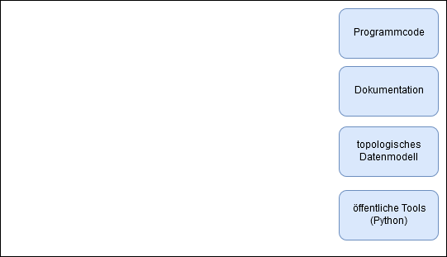
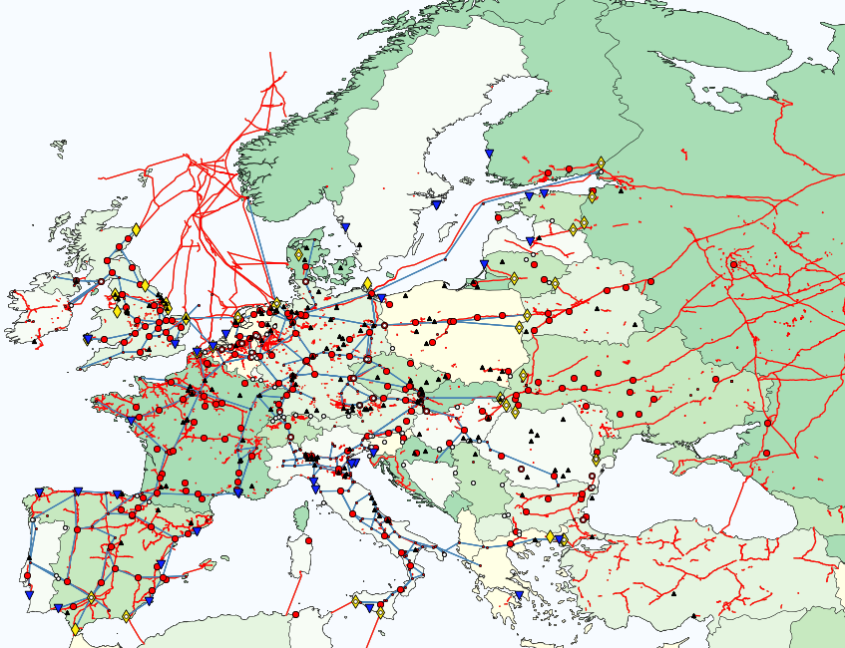

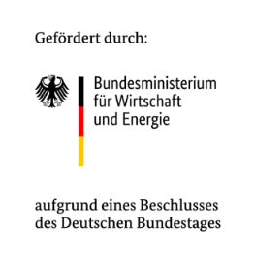
SciGRID = Scientific Grid
Open Source und kostenfrei!

Slide 3
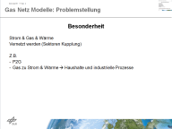
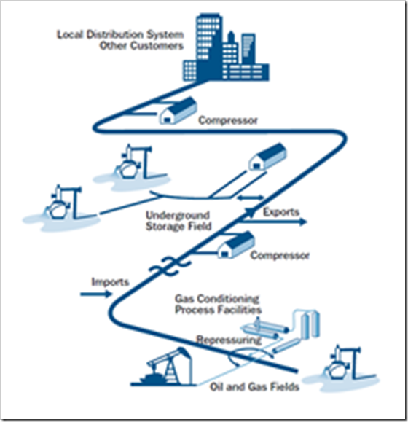
Aufbau Gasnetz
Ähnlich wie Stromnetze
Netze Erstellt, um “Energie“ von Angebot zur Nachfrage zu transportieren
Generelle Struktur eines Gasnetzes:
Angebot: Gasfelder, LNG Terminal
Transmission Netz: Hochdruck Leitungsnetzwerk, Speicher
Verteiler Netz: Mittel-Niederdruck Leitungsnetzwerk
Abnehmer: Gas Kraftwerke, Haushalte, Industrie
Discovering identity, Information Security in the Oil and Gas Critical Infrastructure Protection (CIP) Sectors, Mark Dixon, 13-July 2010, http://www.discoveringidentity.com/2010/07/13/information-security-in-the-oil-and-gas- critical-infrastructure-protection-cip-sectors/

Slide 4
Status Quo: Übertragungsnetz-Modelle & Daten
Europäischer Gastransportnetze Daten = wenig belastbaren
Existierende Modelle und Daten = restriktiven Lizenzen
Existierenden Transportnetzmodellen = wenig Information über Annahmen und Vereinfachungen
geringe Validierung existierender Modelle

Slide 5
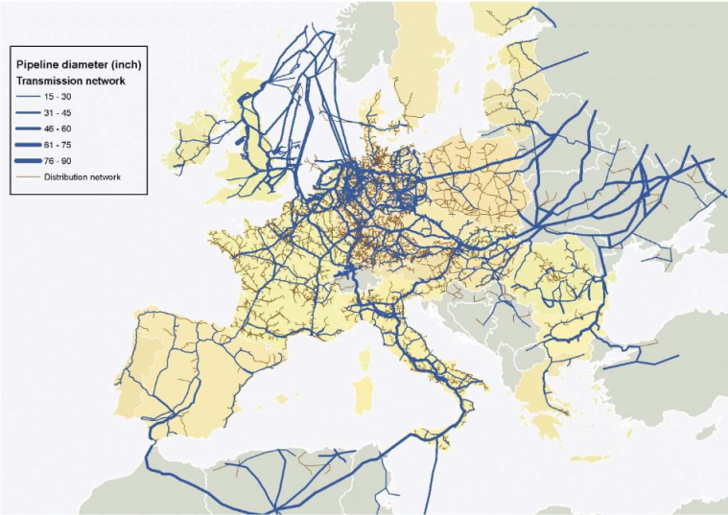
Das Europäische Gastransportnetz
Primärenergiekonsums
in Europa 25% durch Gas
Transportnetz
120-200 Tsd. Kilometer
Gasproduktion:
Nordsee, Zentral Asien,
Russland, Mittlerer Osten,
Afrika
16 LNG Terminals
(Carvalho et al. 2009) “Robustness of Trans-European Gas Networks”

Slide 6
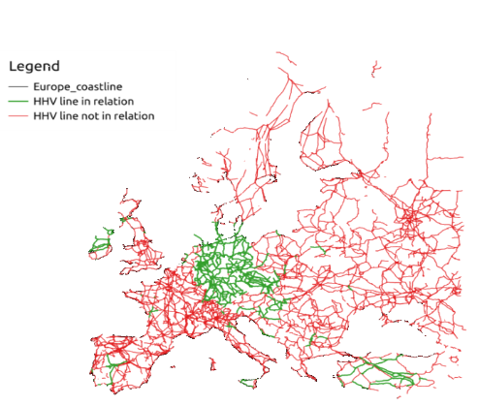
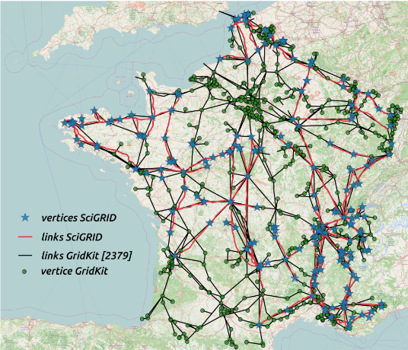
Vorgänger Projekte (Strom): SciGRID (Power) GridKit
B. Wiegmans, Masterarbeit: Improving the Topology of an Electric Network Model Based (2015)
Power Relations
heuristischer Ansatz

Slide 7
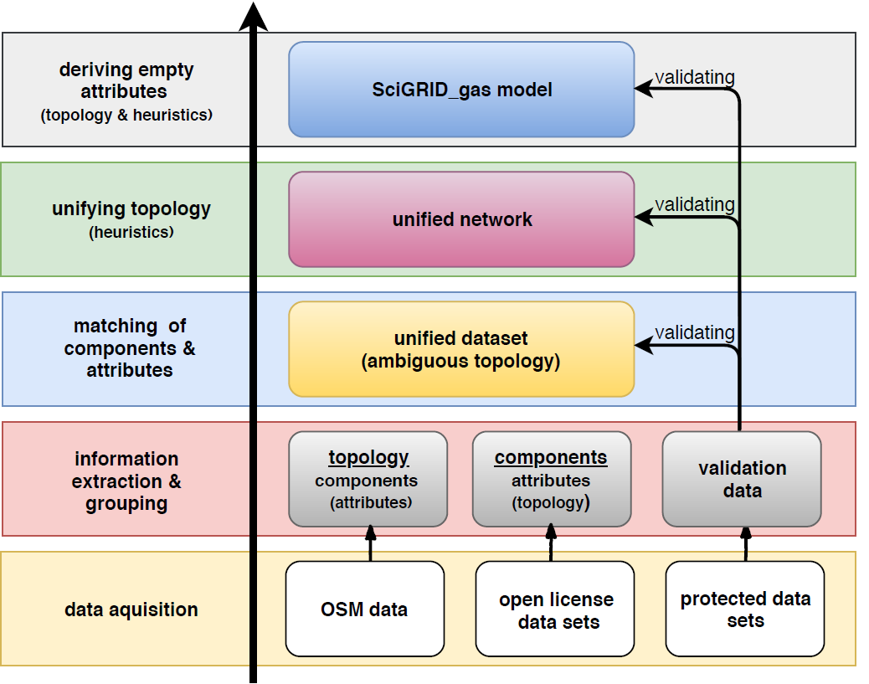
Wie baut man ein „offenes“ Transportnetz-Modell

Slide 8
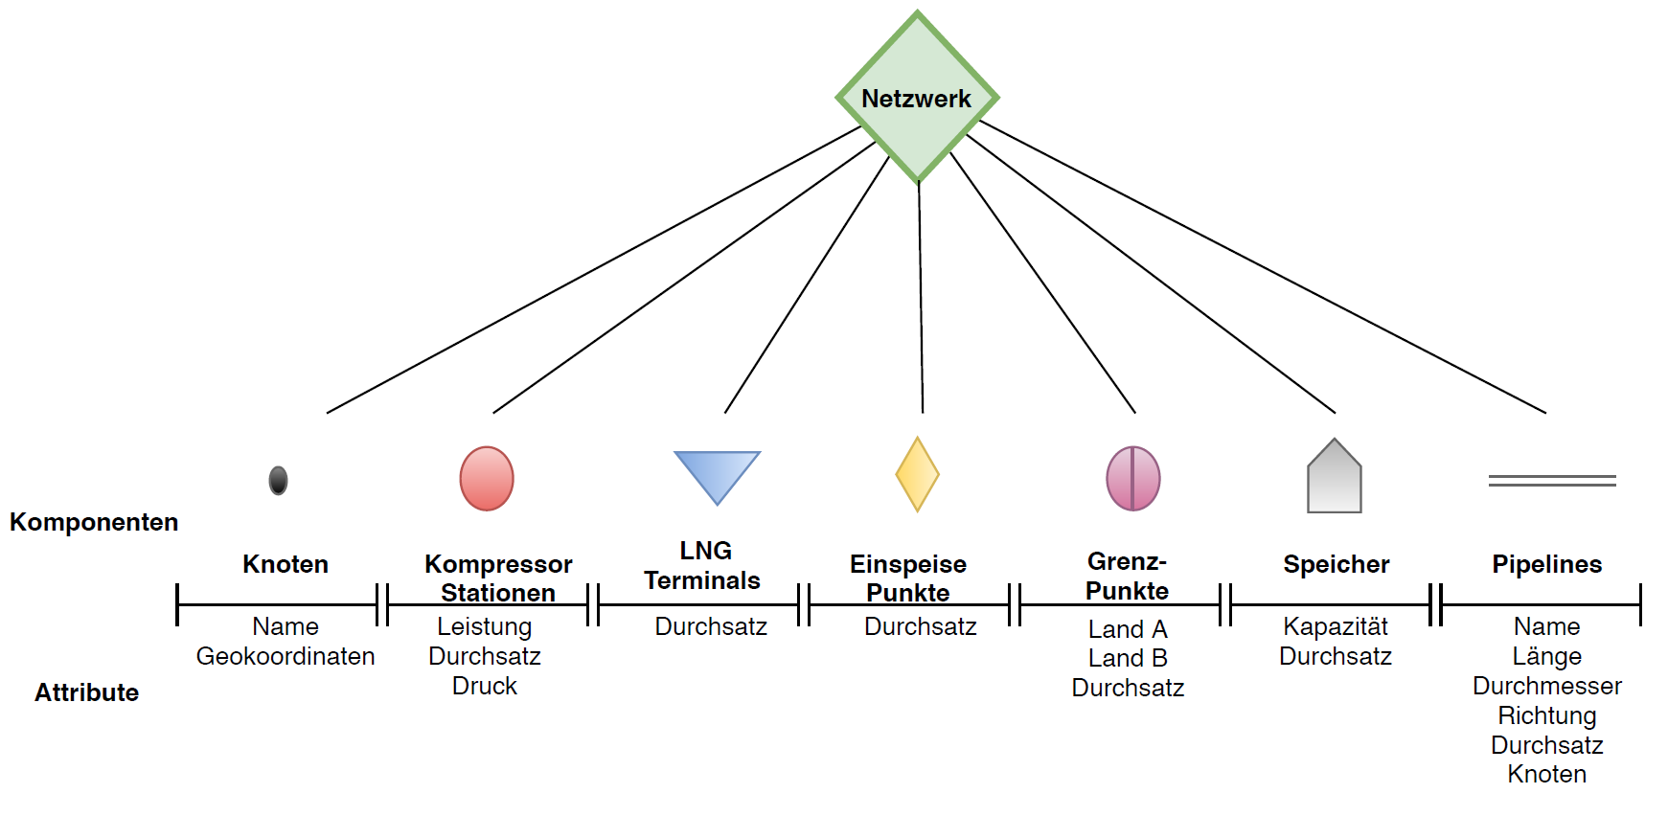
Wie sieht ein Netzmodell aus (Datenmodell)

Slide 9
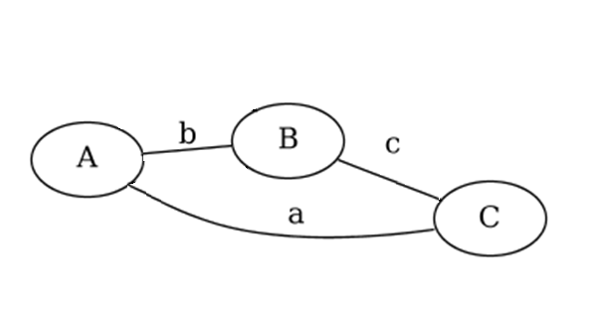
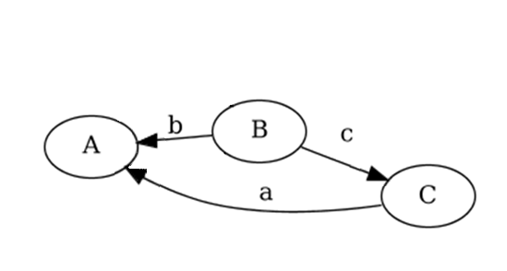
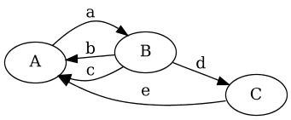
Wie sieht ein Netzmodell aus (Topologie)
Heuristik
Einfacher Graph
Einfacher gerichteter Graph
Abstraktion
Gerichteter Multigraph

